Slide 1
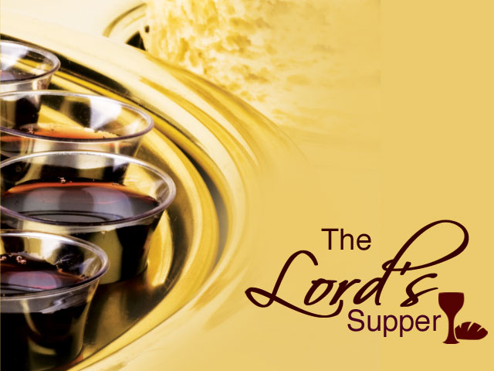
主餐：

Slide 2
來9:22
22 按著律法、凡物差不多都是用血潔淨的、若不流血、罪就不得赦免了。
24…乃是進了天堂、如今為我們顯在 神面前…
26…把自己獻為祭、好除掉罪。

Slide 3
來10:14,19-20
10:14 因為他一次獻祭、
便叫那得以成聖的人永遠完全。
10:19 弟兄們、我們既因耶穌的血、
得以坦然進入至聖所、
10:20 是藉著他給我們開了一條又新又活的路從幔子經過、這幔子就是他的身體．

Slide 4
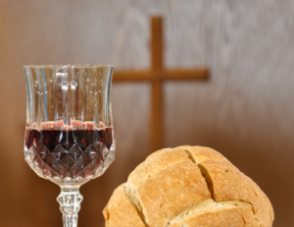

Slide 5
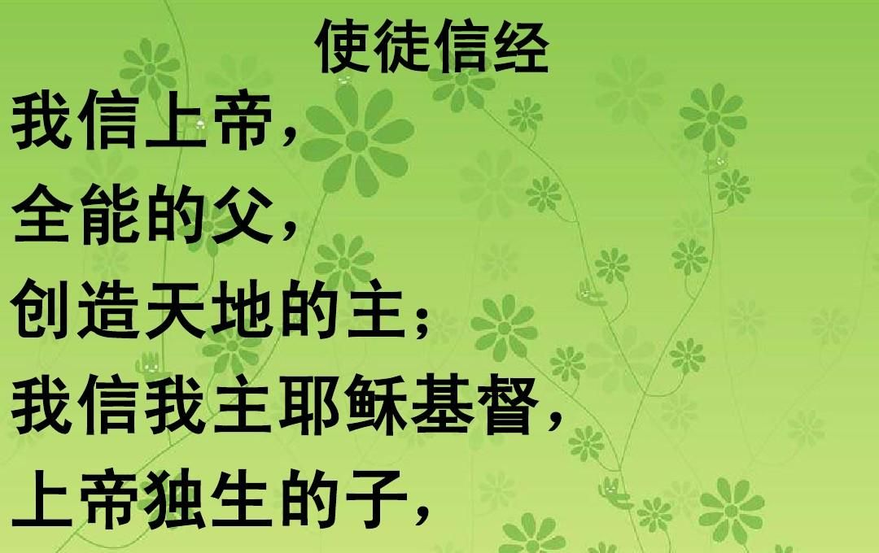

Slide 6
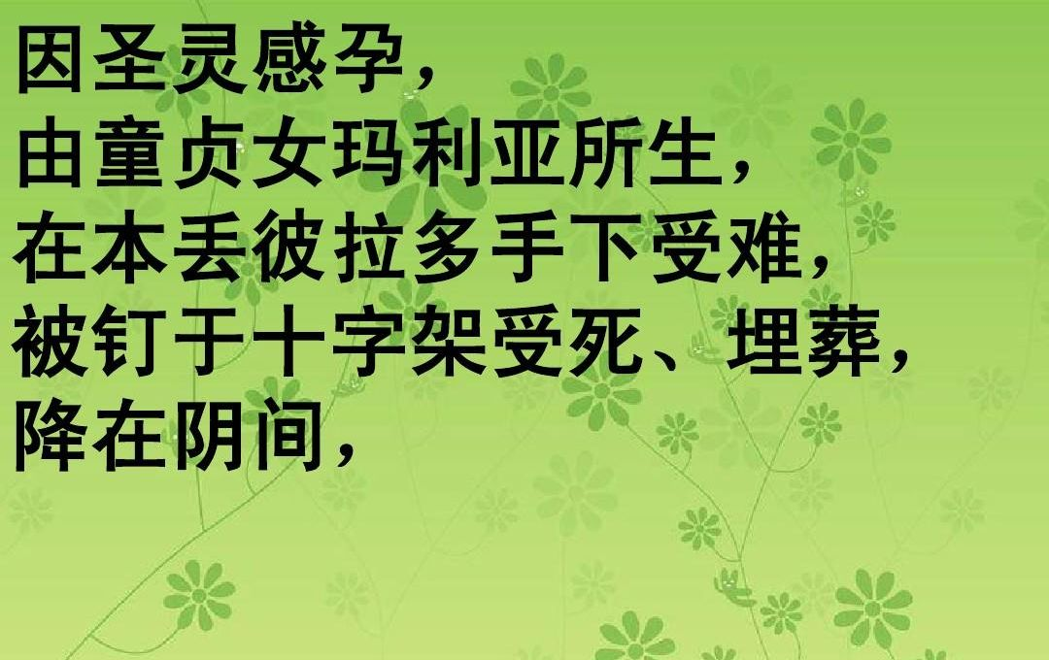

Slide 7
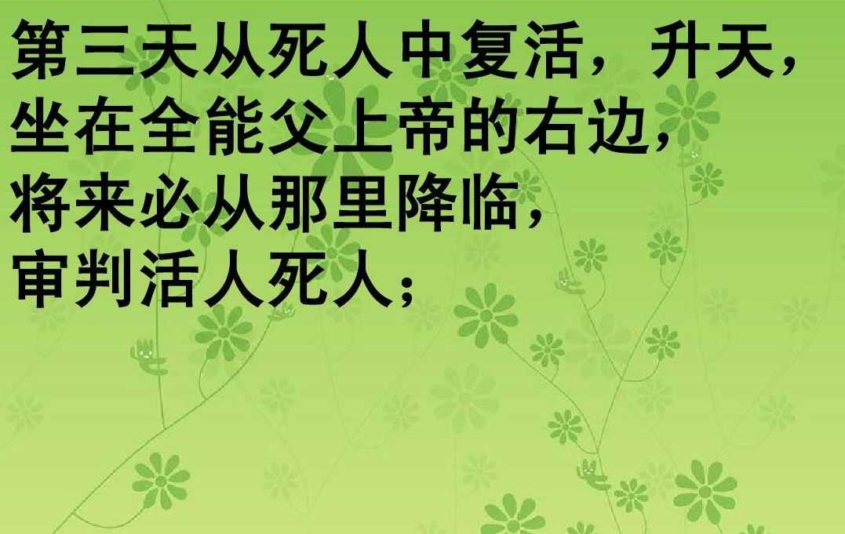

Slide 8
